Slide 1



Tund 16 Plaan
Jäta meelde!
Võid käia mööda kõiki jaotisi (sisestades või hiireklõpsuga) või valida oma jaotis, klõpsates sellele.
Alusta "Harjuta" sektsiooni ainult siis, kui kogu materjal on uuritud.
1. Maatriksi elemendi miinor
2. Maatriksi elemendi alam-
determinant
Harjuta!
EngiMath MEESKONNALT

Slide 2

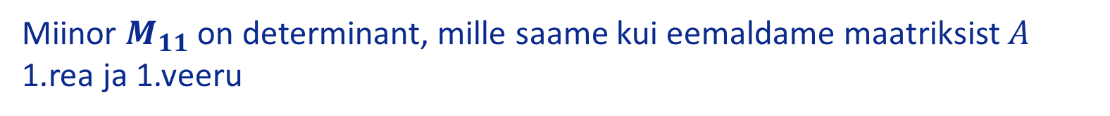
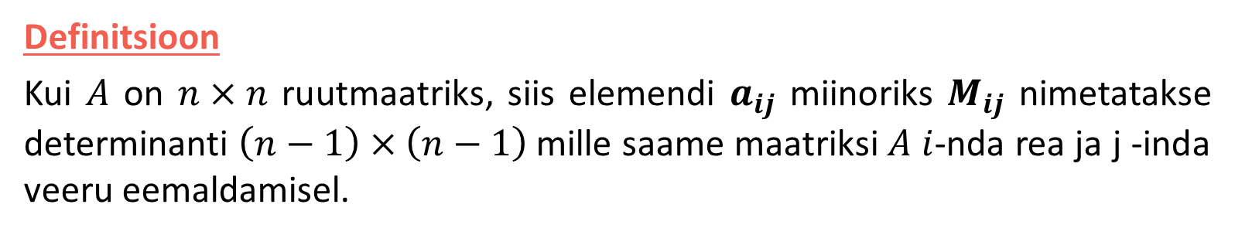




Tund 16
Definitsioon
Kui $A$ on $n×n$ ruutmaatriks, siis elemendi $a_{ij}$ miinoriks $M_{ij}$ nimetatakse determinanti $\left(n−1\right)×\left(n−1\right)$mille saame maatriksi $A$ $i$-nda rea ja j -inda veeru eemaldamisel.
1. Maatriksi elemendi miinor
Näide
2. Maatriksi elemendi alam-
determinant
Vaatleme $3×3$ maatriksit:
$$A=\left(\begin{matrix}1 & 2 & 3 \\ 4 & 5 & 6 \\ 7 & 8 & 9\end{matrix}\right)$$
Harjuta!
Miinor $M_{11}$ on determinant, mille saame kui eemaldame maatriksist $A$ 1.rea ja 1.veeru
Seega, $M_{11}=\left|\begin{matrix}5 & 6 \\ 8 & 9\end{matrix}\right|$
Selle determinandi saame arvutada Tunnis 15 kasutatud reegli järgi.
$$=5×9−8×6$$
$$=−3$$

Slide 3


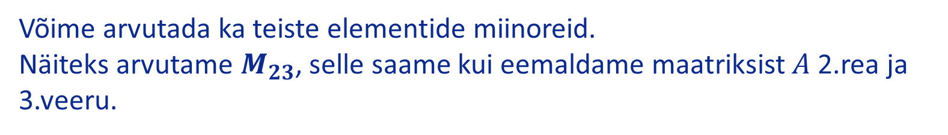


Tund 16
1. Maatriksi elemendi miinor
Näide
Võime arvutada ka teiste elementide miinoreid.
Näiteks arvutame $M_{23}$, selle saame kui eemaldame maatriksist $A$ 2.rea ja 3.veeru.
2. Maatriksi elemendi alam-
determinant
$$A=\left(\begin{matrix}1 & 2 & 3 \\ 4 & 5 & 6 \\ 7 & 8 & 9\end{matrix}\right)$$
Seega, $M_{23}=\left|\begin{matrix}1 & 2 \\ 7 & 8\end{matrix}\right|$
Harjuta!
Selle determinandi saame arvutada Tunnis 15 kasutatud reegli järgi.
$$=1×8−7×2$$
$$=−6$$

Slide 4

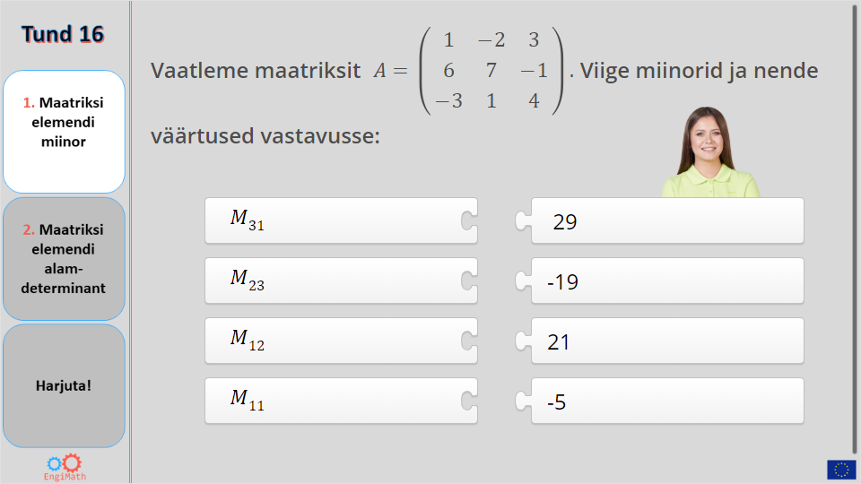
Tund 16
Quiz
1. Maatriksi elemendi miinor
Click the Quiz button to edit this object
2. Maatriksi elemendi alam-
determinant
Harjuta!

Slide 5


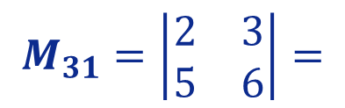
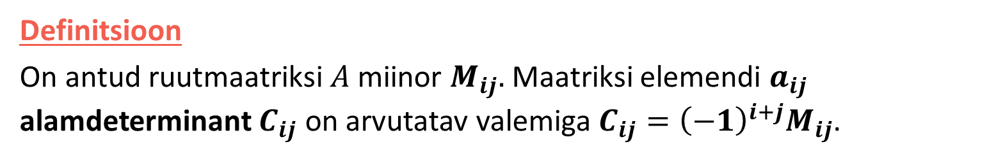


Tund 16
Definitsioon
On antud ruutmaatriksi $A$miinor $M_{ij}.$ Maatriksi elemendi $a_{ij}$ alamdeterminant $C_{ij}$ on arvutatav valemiga $C_{ij}={\left(−1\right)}^{i+j}M_{ij}$.
1. Maatriksi elemendi miinor
Näide
2. Maatriksi elemendi alam-
determinant
Vaatleme $3×3$ maatriksit:
$$A=\left(\begin{matrix}1 & 2 & 3 \\ 4 & 5 & 6 \\ 7 & 8 & 9\end{matrix}\right)$$
Leiame selle maatriksi $C_{31}.$
Harjuta!
Eemaldame maatriksist 3.rea ja 1.veeru, sellega saame $M_{31}:$
$$M_{31}=\left|\begin{matrix}2 & 3 \\ 5 & 6\end{matrix}\right|=$$
$$2×6$$
$$−5×3$$
$$=12−15=−3$$
Seega, ${C_{31}={\left(−1\right)}^{3+1} M}_{31}={\left(−1\right)}^{4}×\left(−3\right)=−3$

Slide 6



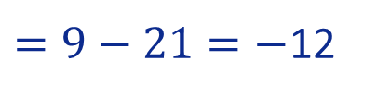




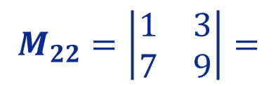
Tund 16
Jäta meelde!
Miinorid ja alamdereminandis on VÕRDSED või SÜMMEETRILISED!
Näide
1. Maatriksi elemendi miinor
Kui $i+j$ o$n paaris, siis{ C}_{ij}=M_{ij}$
Kui $i+j$ o$n paaritu, siis C_{ij}=−M_{ij}$
Võime leida ka teiste elementide alamdeterminante.
Näiteks, arvutame maatriksis $A$ alamdeterminant $C_{22}.$
$$A=\left(\begin{matrix}1 & 2 & 3 \\ 4 & 5 & 6 \\ 7 & 8 & 9\end{matrix}\right)$$
2. Maatriksi elemendi alam-
determinant
Esiteks, leiame $M_{22}.$
Seega eemaldame 2.rea ja 2.veeru ja leiame miinori $M_{22}:$
Harjuta!
$$M_{22}=\left|\begin{matrix}1 & 3 \\ 7 & 9\end{matrix}\right|=$$
$$1×9$$
$$−7×3$$
$=9−21=−$12
Seega, ${C_{22}={\left(−1\right)}^{2+2} M}_{22}={\left(−1\right)}^{4}×\left(−12\right)=−$12

Slide 7


Tund 16
1. Maatriksi elemendi miinor
Võib -olla vajate neile viimastele küsimustele vastamiseks pliiatsit ja paberit!…
2. Maatriksi elemendi alam-
determinant
Harjuta!

Slide 8
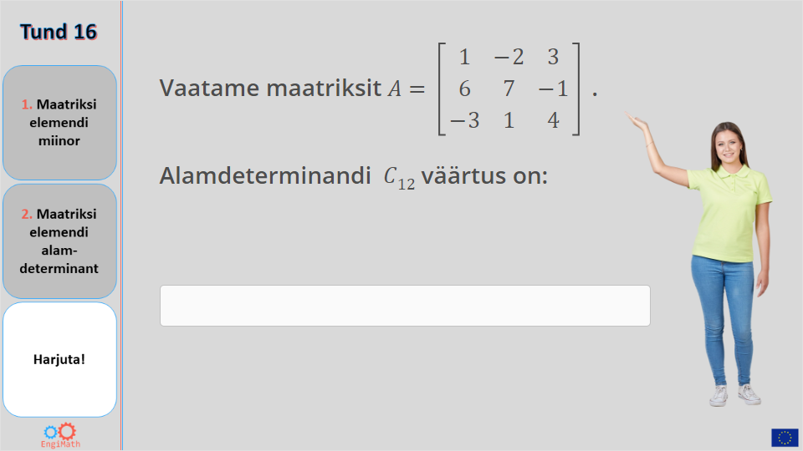
Tund 16
Quiz
1. Maatriksi elemendi miinor
Click the Quiz button to edit this object
2. Maatriksi elemendi alam-
determinant
Harjuta!

Slide 9


Tund 16 on läbi
Loodame, et Sulle meeldis!
1. Maatriksi elemendi miinor
2. Maatriksi elemendi alam-
determinant
Harjuta!
EngiMath MEESKONNALT

